Slide 1
Desenvolvimento de aplicações móveis para imagens utilizando o Matlab para prototipação rápida
Eduardo Telmo Fonseca Santos
eduardot@ifba.edu.br
09/03/2017

Slide 2
Introdução
Quantos computadores você tem?
Quantos destes são dispositivos móveis?
Smartphones e Tablets
Diferenças:
  Sistema operacional
  Plataforma de desenvolvimento
  Recursos de hardware do dispositivo
Limitações:
  Memória
  Resolução
  Performance
  Interface

Slide 3
Desenvolvimento
Ideia
Prototipação
Implementação
Otimização
Design
Usabilidade
Testes
Plataformas
Comercialização
Atualização
O SUCESSO é um produto de fatores!

Slide 4
Plataformas
Plataformas:
  Android (Google)
  iOS (Apple)
  Bada (Samsung)
  Symbian (Nokia)
  Windows Mobile (Microsoft)
Utilização de SDK:
  Compilar
  Testar no simulador
  Transferir para o dispositivo
  Testar no dispositivo
Aprenda C e Java!

Slide 5
Desafios

Slide 6
Desafios
A ideia!
Limitações diversas dos dispositivos
Facilidade de uso sem manual
Robustez
Manutenção da aplicação em diversas plataformas (não basta ser portável!)
Manter a aplicação viva:
  Atualização de conteúdo
  Atualização de software
  Interação com redes sociais

Slide 7
Prototipação

Slide 8
Prototipação
A ideia!
  Funciona?
  Viável?
  Utilizável?
  Aperfeiçoável?
  Variações?
  Melhorias?
  Adequações?
  Go?
Prototipação possibilita decisões rápidas no momento de maior relevância: a origem!

Slide 9
Matlab
Ambiente de programação da MathWorks:
  A linguagem da computação técnica
  Linguagem interpretada
  Bibliotecas de funções (toolboxes)
  Funções de visualização de alto nível
  Elevadíssima produtividade
    Escreva menos
    Obtenha mais
Dois modos de utilização
  Interativo
  Scripts
Caminho rápido entre a matemática e o código!

Slide 10
Matlab
Matemática aplicada:
  Processamento digital de sinais
    Processamento de áudio
    Processamento de imagens
  Inteligência artificial
    Reconhecimento de padrões
    Visão computacional
  Cálculo numérico
    Matrizes
    Funções
    Volumes de dados

Slide 11
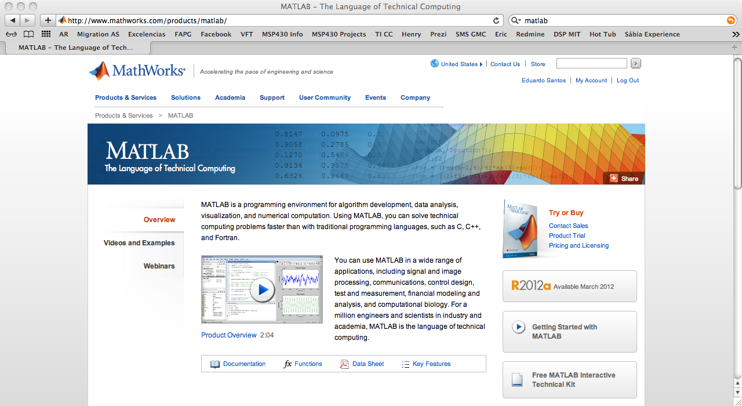
Matlab

Slide 12
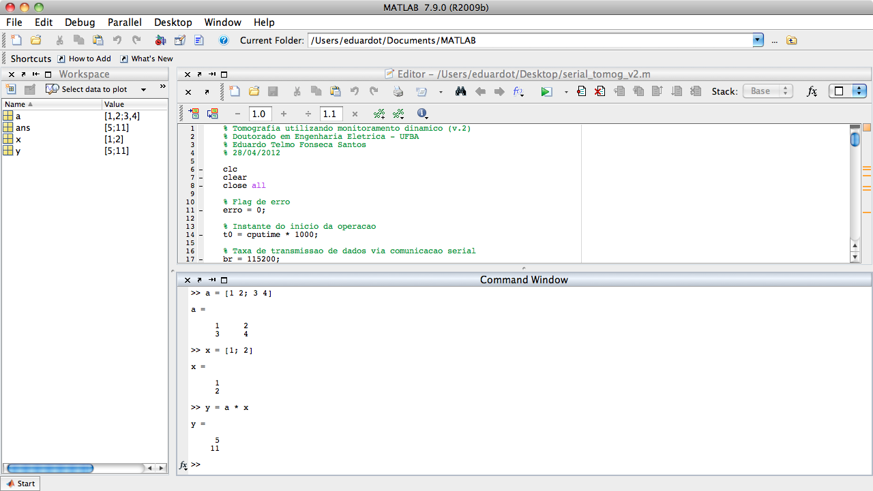
Matlab

Slide 13
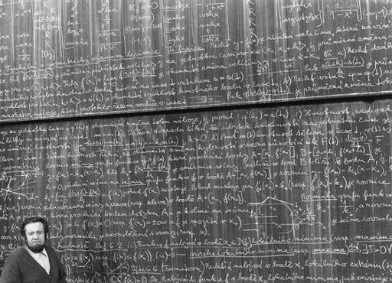
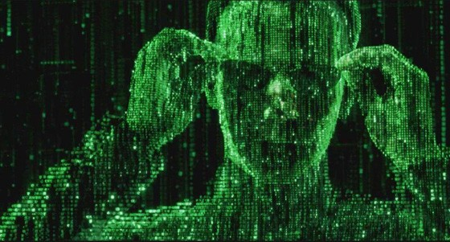
Ponte entre dois mundos:
  Matemática(+matemática / -código)
    Entendimento do problema
    Formulação matemática
        Matlab
  Computação (+código / -matemática)
    Compreensão do algoritmo (script)
    Detalhes da implementação na plataforma alvo

Slide 14
Matlab
Somando duas matrizes:
  a = [1 2; 3 4]
  b = [3 4; 5 6]
  c = a + b
Multiplicando matriz por vetor:
  a = [1 2; 3 4]
  x = [1; 2]
  y = a * x
Exibindo gráfico:
  x = [1 2 3 4 5]
  plot(x)
Não precisa declarar variáveis nem tipos

Slide 15
Matlab
Produtividade ao extremo!
load mri
D = squeeze(D);
D(:,1:60,:) = [];
p = patch(isosurface(D, 5), 'FaceColor', 'red', 'EdgeColor', 'none');
p2 = patch(isocaps(D, 5), 'FaceColor', 'interp', 'EdgeColor', 'none');
view(3); axis tight; daspect([1 1 .4])
colormap(gray(100))
camlight; lighting gouraud
isonormals(D, p);

Slide 16
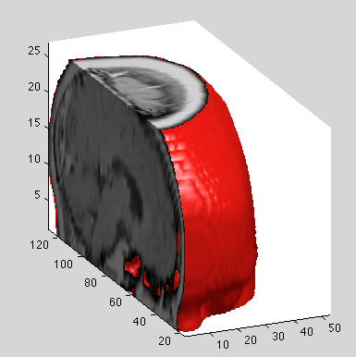
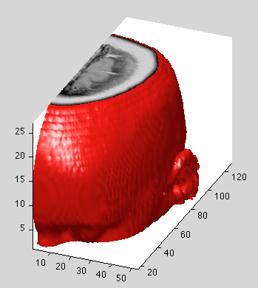
Matlab

Slide 17
Oportunidades

Slide 18
Oportunidades
Aplicações:
  Entretenimento
  Processamento de áudio
  Processamento de vídeo
  Processamento de imagens
  Mapas
  Saúde
  Redes sociais
  Utilitárias
  “Inutilitárias” ☺
A ideia é mais importante do que a complexidade!

Slide 19
Oportunidades
Desenvolvimento
  Independente
  Equipe
  Institutos de pesquisa públicos e privados
  Empresas
  Parcerias
Propriedade intelectual
  Registro de software (Brasil)
  Patente do processo (Brasil)
  Patente de software (EUA)

Slide 20
Aplicações

Slide 21
PhotoFilter
PhotoFilter: Efeitos Especiais aplicados em Fotos
Foram desenvolvidos 30 efeitos especiais em Matlab:
  Plataforma de desenvolvimento
  Linguagem interpretada
  Alta produtividade para prototipação
Utilização de filtros, canal alpha, deslocamentos, ruído, máscaras, alteração de cores, etc. para aplicar efeitos especiais em imagens

Slide 22
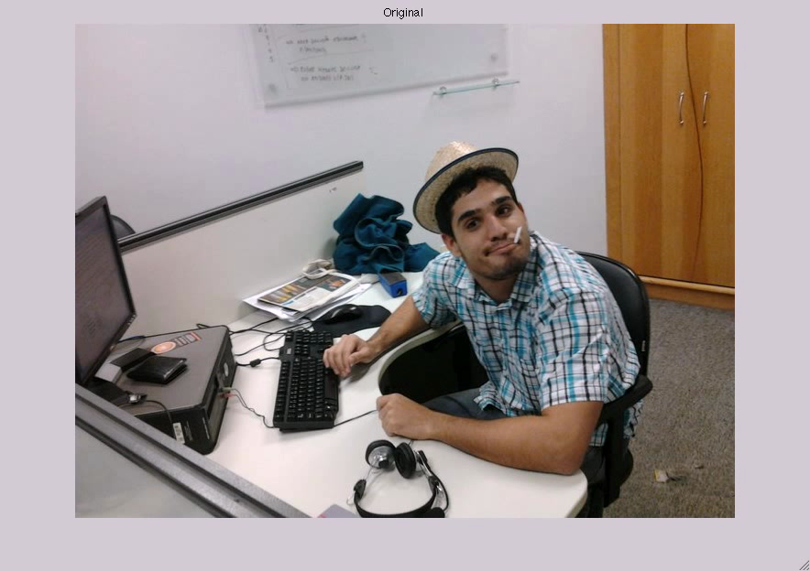
PhotoFilter

Slide 23
MakeMyLook
MakeMyLook: Simulação de maquiagem a partir de fotos
Protótipo em Matlab para simulação de efeitos na imagem
Reconhecimento de elementos da face
Processamento de imagens para simular maquiagem
Interface e usabilidade

Slide 24

MakeMyLook

